Slide 1

Image P&ID to SPPID

Slide 2
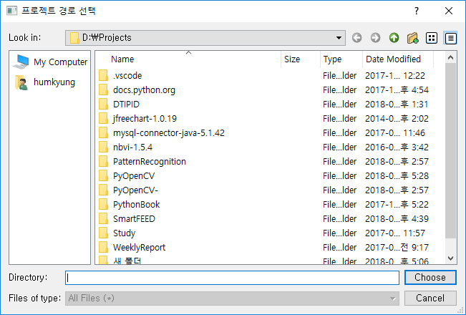
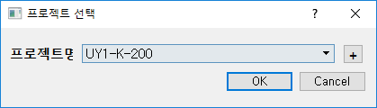
화면 정의서
Program Data\Digital PID\Project_DB.db
프로젝트 경로 설정
프로젝트 생성
프로젝트 정보 추가(데이타베이스에 추가)
2. 프로젝트 폴더 생성

Slide 3
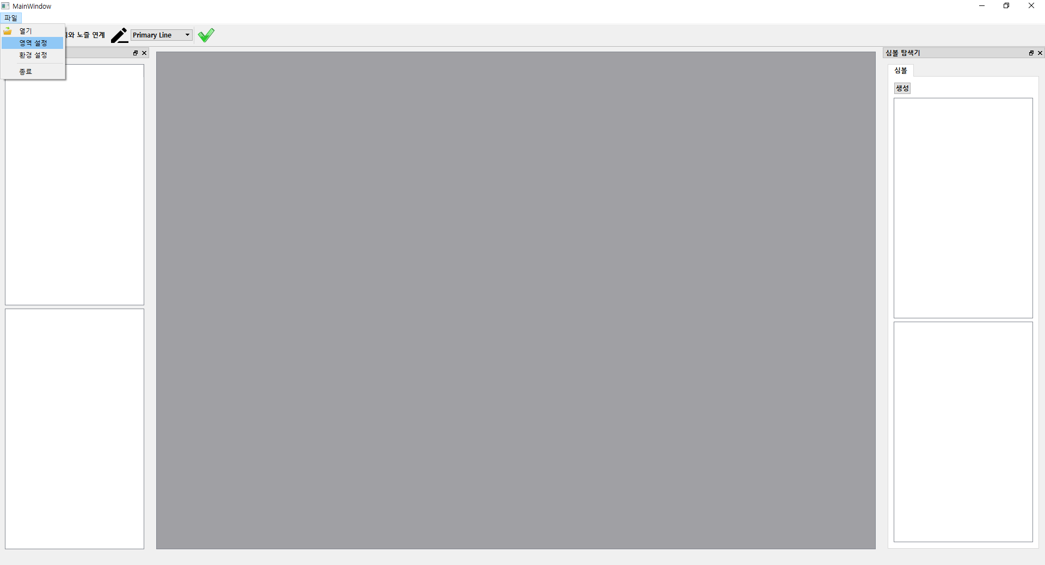
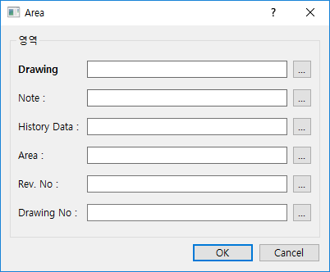
화면 정의서
도면 영역 설정

Slide 4
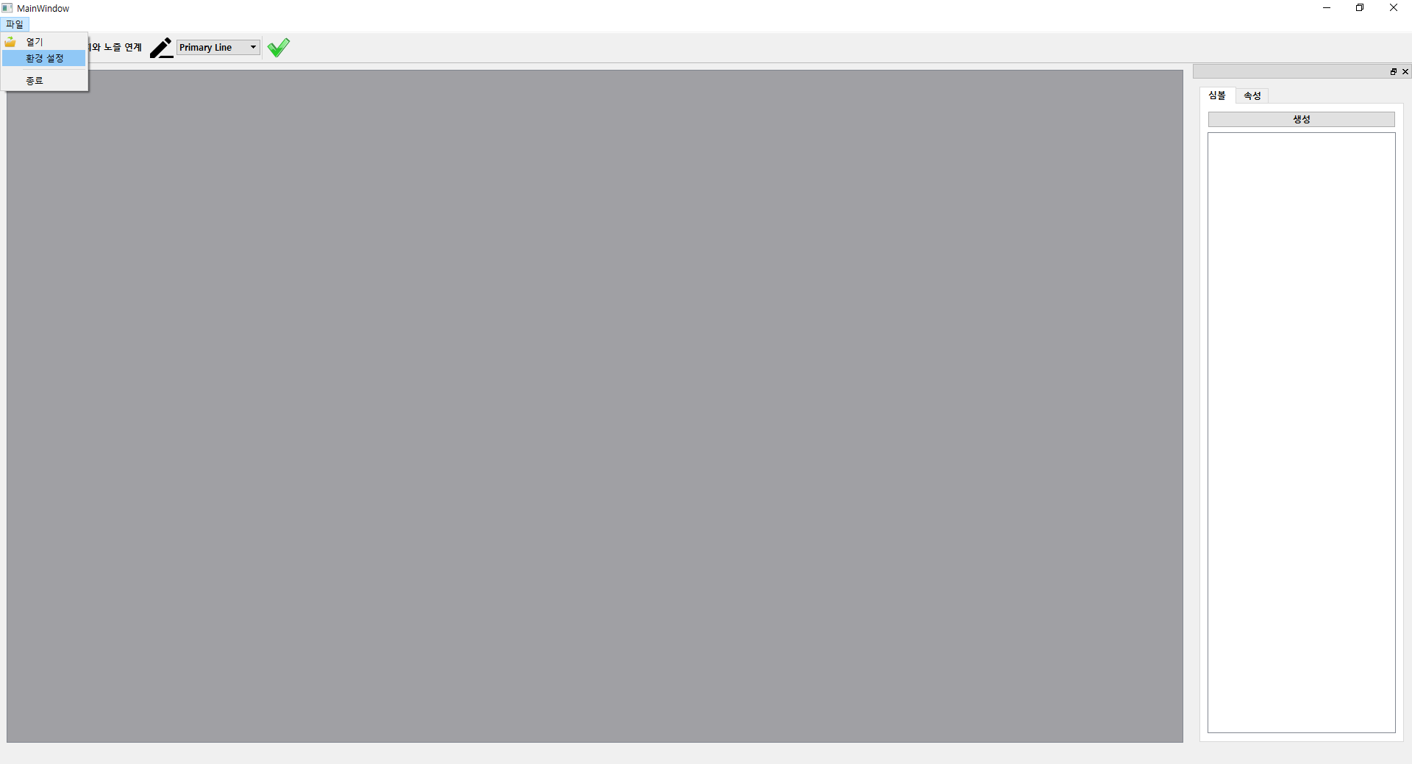
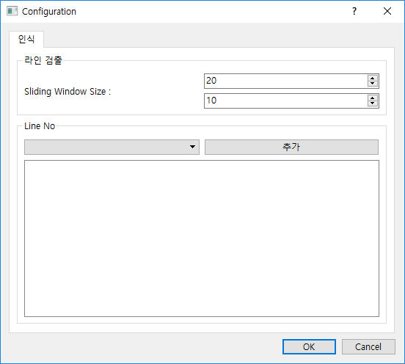
화면 정의서
환경 설정

Slide 5
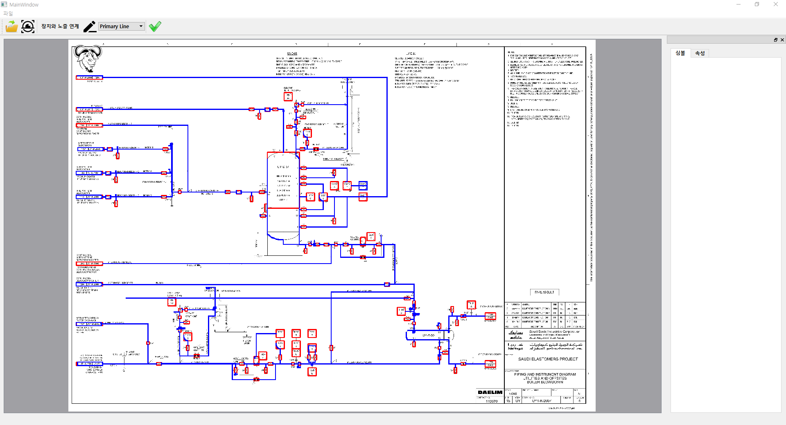
화면 정의서
Symbol Editor 실행
생성
Gate Valve
Nozzle
Reducer
추가
더블 클릭
심볼 뷰
업데이트
크기 조절
속성창

Slide 6
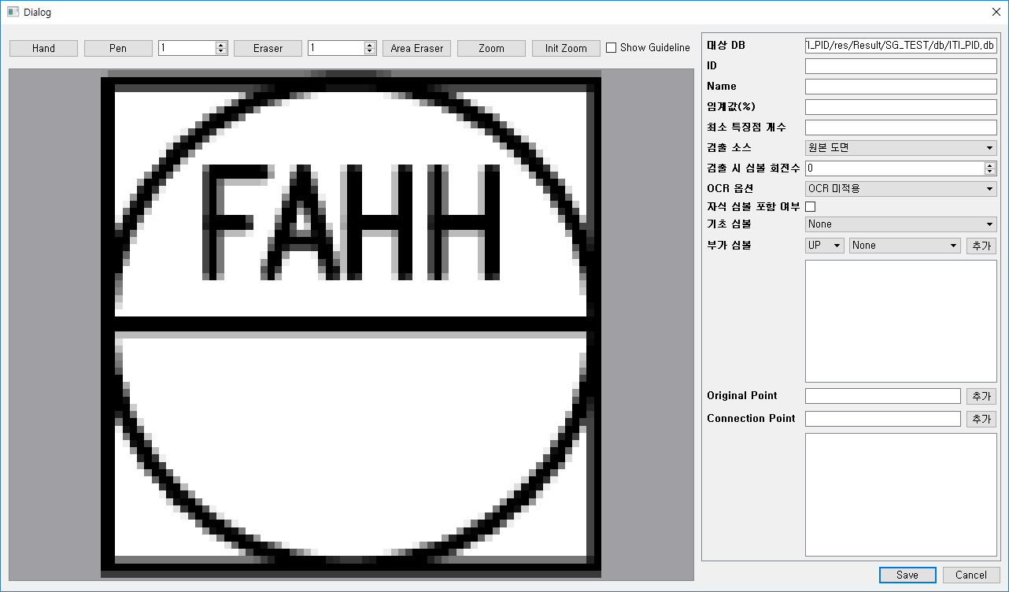
화면 정의서 – Symbol Editor

Slide 7
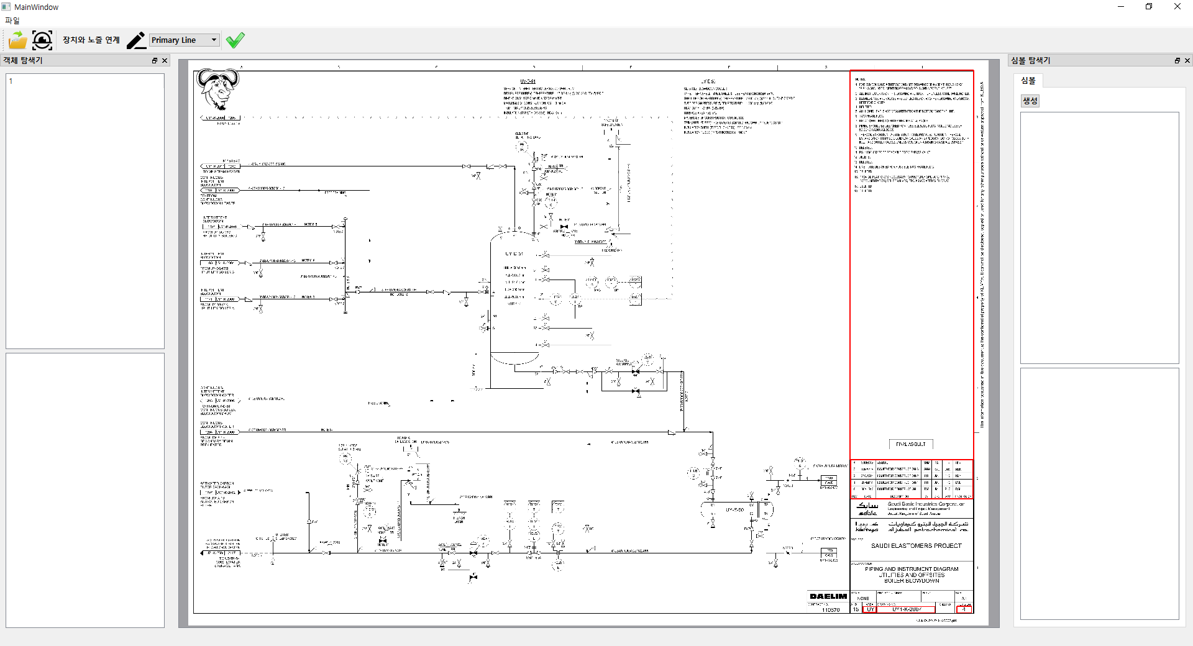
인식
인식 대상 : 심볼, 텍스트, 라인
인식 대상 : 텍스트
인식 대상 : 텍스트

Slide 8
테이블 목록
Configuration
Column | Description
Section
Key
Value

Slide 9

End of Document
World Best is DOFTECH
Contact

